Slide 1
de Vereende Schade- en verzekeringswerken
9 februari 2017
Mevrouw mr. Florie Keuning
Senior specialist schade

Slide 2
de Vereende schade- en verzekeringswerken
De Vereende Verzekeringen
Atoompool
NHT
Milieupool
Kenniscentrum
Waarborgfonds
Nederlands Bureau Motorrijtuig- verzekeraars
“Oplossingen bieden voor maatschappelijke issues in de verzekerings-branche”

Slide 3
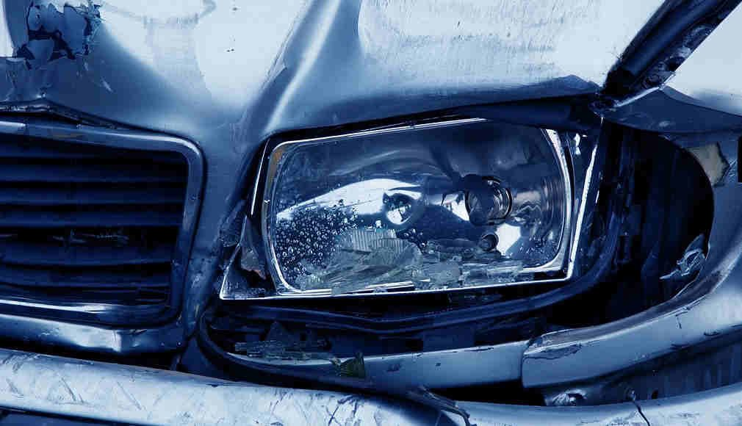
Waarborgfonds Motorverkeer
Het Waarborgfonds is in 1965 opgericht.
Ingesteld bij wet: Wet aansprakelijkheidsverzekering Motorrijtuigen (WAM)
Bezitters of houders van motorrijtuigen zijn volgens de WAM verplicht een aansprakelijkheidsverzekering af te sluiten.

Slide 4
Waarborgfonds Motorverkeer
Het Waarborgfonds is een vangnet voor benadeelden in het verkeer voor:
Schade door een onverzekerd motorrijtuig
Schade door een onbekende dader (motorrijtuig)
Schade veroorzaakt met een gestolen motorrijtuig.
Het Waarborgfonds is een Stichting zonder winstoogmerk.
Het Waarborgfonds wordt gefinancierd uit jaarlijks vastgestelde bijdragen van Nederlandse Motorrijtuigverzekeraars, door een deel van de WA premies voor motorrijtuigen aan het Waarborgfonds te betalen.

Slide 5
Fonds Middelen Gemoedsbezwaarden
Er geldt een uitzondering voor de verplicht gestelde aansprakelijkheidsverzekering voor personen die gemoedsbewaren hebben tegen het sluiten van een verzekering

Slide 6
Fonds Middelen Gemoedsbezwaarden
Voorwaarden:
De gemoedsbezwaarde moet als zodanig zijn erkend door of namens de Minister van Financiën
De gemoedsbezwaarde moet in het bezit zijn van een door de Minister afgegeven vrijstellingsbewijs

Slide 7
Fonds Middelen Gemoedsbezwaarden
De uitvoering van deze vrijstellingsregeling vindt plaats door het Waarborgfonds Motorverkeer.
Gemoedsbezwaarden zijn per motorrijtuig een jaarlijkse bijdrage verschuldigd aan het Fonds Middelen Gemoedsbezwaarden (FMG).
Deze bijdrage is om de (nog) niet betaalde schade veroorzaakt door gemoedsbezwaarden te kunnen vergoeden
Het FMG heeft een verhaalsrecht op de aansprakelijke gemoedsbezwaarde
Indien de gemoedsbezwaarde de schade niet of geheel zelf kan betalen, komt deze ten laste van het FMG.

Slide 8
Nederlands Bureau der Motorrijtuigverzekeraars (NBM)
Het NBM is ervoor verantwoordelijk dat schaden die in Nederland door buitenlandse motorrijtuigen worden veroorzaakt volgens het Nederlandse recht worden geregeld Als Nederlandse voertuigen in andere, bij het groene kaartsysteem aangesloten landen, schade veroorzaken staat het Nederlands Bureau garant voor de betaling van die schade.

Slide 9
Nederlands Bureau der Motorrijtuigverzekeraars (NBM)
Vereniging waarvan alle in Nederland werkzame motorrijtuigverzekeraars lid zijn
Financiering via de contributie
Informatiecentrum
Het informeren van belanghebbenden over een buitenlandse verzekeraar van een motorrijtuig en diens vertegenwoordiger in Nederland en/of correspondent
Achterhalen van verzekeringsgegevens van (buitenlandse) motorrijtuigen

Slide 10
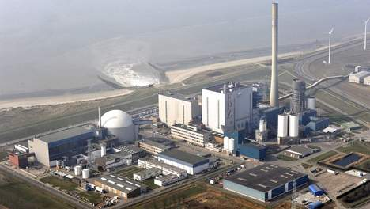
Nederlandse Atoompool
De Nederlandse Atoompool is een pool van verzekeraars voor de verzekering van nucleaire installaties die benoemd zijn in de Wet Aansprakelijkheid Kernongevallen (WAKO), zoals:
Kernreactor in Borssele
Opslag van radiocatief afval bij COVRA in Vlissingen
Enkele kleinere installaties
De verzekeraars werken in deze pool samen omdat de schade bij aansprakelijkheid bij nucleaire installaties zeer groot kan zijn. Met behulp van de Atoompool spreidt men het risico.

Slide 11
Nederlandse Milieupool
Bij de Nederlandse Milieupool (NMP) is een klein aantal verzekeraars aangesloten, die elk een aandeel hebben in de door de aangesloten verzekeraars afgesloten MilieuSchade Verzekeringen (MSV).
Het NMP bureau verzorgt voor de deelnemende verzekeraars alle administratieve werkzaamheden, monitort marktontwikkelingen op het gebied van wetgeving en verzekeringen. Het NMP bureau adviseert zijn leden.
Het kenniscentrum van de NMP
Iedere verzekeraar die een MSV aanbiedt kan een beroep doen op de aanwezige kennis en ervaring van de medewerkers van de Vereende.

Slide 12
Nederlandse herverzekeringsmaatschappij voor Terrorismeschaden (NHT)
Opgericht in 2003
Naar aanleiding van de aanslag in New York op 11 september 2001
Ongeveer 185 verzekeringsmaatschappijen nemen deel aan de NHT
De NHT verleent herverzekeringsdekking aan verzekeraars
De NHT heeft een coördinerende en toezichthoudende rol bij de afhandeling van claims ten gevolge van terrorisme

Slide 13
Verzekeringen van de Vereende Intermediaire producten
De Vereende is gespecialiseerd in het verzekeren van bijzondere risico’s. Risico’s die de reguliere verzekeringsmarkt niet wil verzekeren.
Risico’s in de persoon en/of het bedrijf (wanbetaling, strafrechtelijk verleden)
Risico’s in het object van verzekering (seksindustrie, coffeeshops, tattooshops, evenementen)

Slide 14
Verzekeringen van de Vereende Intermediaire producten
Producten
Motorrijtuigverzekeringen
Brandverzekeringen (inboedel, goederen/inventaris en opstal)
Aansprakelijkheidsverzekeringen (AVP, AVB, WEGAM)
Rechtsbijstand
Evenementen

Slide 15
Verzekeringen van de Vereende Beroepsaansprakelijkheid (BAVAM-polis)
De BAVAM-polis is bestemd voor financiële dienstverleners en makelaars en/of taxateurs o.z.
De polis biedt dekking bij vermogensschade die is ontstaan door een of meerdere fouten begaan bij werkzaamheden in de verzekerde hoedanigheid.

Slide 16
Verzekeringen van de Vereende Beroepsaansprakelijkheid (BAVAM-polis)
De te verzekeren hoedanigheden en dekkingen:
Assurantiebemiddelaar
Bemiddelaar bij financieringen en/of hypotheken
Financieel Planner
Makelaar en/of taxateur in o.z.
Bemiddelaar bij sparen en betalen
Dekking Nationaal Regime
AVB (kantoorrisico)

Slide 17
Beroepsaansprakelijkheid
De assurantietussenpersoon handelt met zijn klant krachtens een overeenkomst van opdracht (art. 7:400 e.v. BW)
Zorgplicht :
“Een financieel dienstverlener dient ten opzichte van zijn opdrachtgever de zorg te betrachten die van een redelijk bekwaam en redelijk handelend beroepsgenoot mag worden verwacht”

Slide 18
Beroepsaansprakelijkheid
Door rechtspraak wordt invulling gegeven aan begrip zorgplicht
Een niet juiste invulling van de zorgplicht levert in principe aansprakelijkheid op.

Slide 19
Beroepsaansprakelijkheid

Slide 20
Beroepsaansprakelijkheid aanvraag verzekering
Aanvraagformulier
Uitdrukkelijk vragen door klant laten beantwoorden en aanvraagformulier door klant laten ondertekenen. Niet zelf tekenen!
Niet ervan uitgaan dat feiten omtrent strafrechtelijk verleden spontaan worden meegedeeld
Bij latere aanvragen niet uitgaan van eerder ingevulde en ondertekende aanvraagformulieren

Slide 21
Beroepsaansprakelijkheid aanvraag verzekering
Offerte
Controleer of offerte overeenkomt met aanvraag
Uitleg polisvoorwaarden
Aandacht besteden aan uitsluitingen en bijzondere voorwaarden. Denk aan opgelegde extra beveiligingseisen, eigen risico’s en dekkingsbeperkingen
Geef ook aan wat niet verzekerd is

Slide 22
Beroepsaansprakelijkheid aanvraag verzekering
Polis
Controle documenten
Aan klant aangeven dat eveneens te doen

Slide 23
Beroepsaansprakelijkheid aanvraag verzekering
De klant tijdig opmerkzaam maken op de gevolgen die de bij de adviseur en de klant bekende feiten kunnen hebben voor de dekking door de verzekeraar.
Ook feiten die aan de adviseur bekend hadden behoren te zijn.

Slide 24
Beroepsaansprakelijkheid casus aanvraag autoverzekering
Aanvraag voor een autoverzekering
Verzekeraar eist dat de auto moet zijn voorzien van klasse 4 alarm voor dekking bij diefstal
Adviseur koppelt dit telefonisch en schriftelijk terug aan klant
Auto wordt gestolen. Verzekeraar weigert uitkering. Auto was voorzien van alarmklasse 3 in plaats van klasse 4.
Adviseur aansprakelijk?

Slide 25
Beroepsaansprakelijkheid casus aanvraag autoverzekering
Er is door de adviseur niet uiteengezet wat een klasse 4 alarm inhoudt.
Er is niet aangegeven wat de gevolgen zijn van het niet voldoen aan de gestelde eisen.
De klant heeft echter niet verder naar de polis-stukken gekeken, dan eerste pagina.

Slide 26
Beroepsaansprakelijkheid casus aanvraag autoverzekering
Uitkomst
Adviseur heeft niet geheel aan zorgplicht voldaan maar klant heeft 50% eigen schuld.

Slide 27
Beroepsaansprakelijkheid casus aanvraag (2)
Vergelijkbare zaak
Nieuwe motorfiets moest uitgerust zijn met gecertificeerd alarmsysteem
Motorfiets wordt gestolen. Certificaat was verlopen. Verzekeraar weigert uitkering.
De klant was als vennoot werkzaam op een assurantiekantoor.
Maakt dit een verschil t.o.v. vorige casus?

Slide 28
Beroepsaansprakelijkheid onderhoud/onderverzekering
Actieve houding
Regelmatig contact opnemen met klant
Klant er op wijzen dat hij contact met u opneemt bij wijzigingen
Omstandigheden bekend doorgeven aan verzekeraar. Bijvoorbeeld leegstand
Zorgen dat de dekking in stand blijft (premie).

Slide 29
Beroepsaansprakelijkheid onderhoud/onderverzekering
Regelmatige controle
Bezoeken klant
Nieuwsbrieven, gerichte correspondentie
Wijzen op belang invullen herbouw- c.q. inboedelwaardemeter
Belang indexering, garantie tegen onderverzekering

Slide 30
Beroepsaansprakelijkheid onderhoud/onderverzekering
Adviseur is niet zonder meer aansprakelijk wanneer er in zijn portefeuille verzekeringen voorkomen, waarbij sprake is van onderverzekering
- Voldoende vaak en indringend waarschuwen
Voldoende deskundig en voldoende actief behulpzaam zijn bij toetsen.
En als klant dat wenst, bijverzekeren.
Een assurantietussenpersoon dient te waken voor de belangen van de verzekeringnemers van de tot zijn portefeuille behorende verzekeringen
Dat vereist een proactieve houding van de adviseur.

Slide 31
Beroepsaansprakelijkheid casus onderhoud
Premie
Een klant heeft een brandverzekering. Heeft al enige tijd premie niet betaald.
Er breekt brand uit. Pand gaat geheel verloren.
De adviseur betaalt de premie aan de verzekeraar per rekening courant.
De door de verzekeraar ingeschakelde schade expert rapporteert aan verzekeraar dat klant geen premie heeft betaald.
De verzekeraar weigert uitkering, omdat de verzekeringnemer de premie niet betaald heeft. Terecht?
Vervolgens wordt adviseur door de klant aansprakelijk gesteld, hij zou hem niet hebben gewezen op betalingsachterstand en het belang van premiebetaling voor de dekking.

Slide 32
Beroepsaansprakelijkheid casus onderhoud
Adviseur verweert zich door te stellen dat hij wel degelijk meerdere malen gewaarschuwd heeft.
Bewijs hiervoor ontbreekt (geen telefoonnotities, geen brieven, geen mail).

Slide 33
Beroepsaansprakelijkheid casus onderhoud
Uitspraak rechter:
Verzekeringnemer had premie moeten betalen.
Adviseur kon niet aantonen dat hij de klant gewezen heeft op de premie achterstand en de gevolgen.

Slide 34
Beroepsaansprakelijkheid
Aansprakelijkheid en bewijs
In 25% van de gevallen, moeten wij wegens gebrek aan bewijs schadevergoeding betalen. Iets dat wij anders niet zouden doen afgaande op uw mededelingen
Dossiervorming is verplichting voor financieel dienstverlener (paper trail)
Informatie over de klant
Informatie over het product
Reproduceren van advies

Slide 35
Beroepsaansprakelijkheid schade melden
Bij mededelingen van klant waaruit u kunt opmaken dat er schade zou kunnen zijn, actie ondernemen
Zorg ervoor dat de verzekeraar geen beroep kan doen op te late melding
Aanmelden bij juiste verzekeraar en juiste polis wanneer daar onduidelijkheid over is bij alle betrokken verzekeraars en op alle polissen melden
Geen uitspraken doen over dekking.

Slide 36
Beroepsaansprakelijkheid casus schade melden
Schademelding
Klant met zowel een collectieve ongevallenpolis als een AVB meldt zijn assurantie adviseur dat:
“Eén van de medewerkers vanaf 2 oktober 1997 niet werkzaam is door een bedrijfsongeval. De ziekmelding is doorgegeven aan de ARBO dienst. Gaarne e.e.a. regelen.”
In 1998 wordt door de klant een schadeformulier Ziekte en Ongevallen opgestuurd aan verzekeraar.

Slide 37
Beroepsaansprakelijkheid casus schade melden
Maart 2000 – De klant meldt dat hij als werkgever door de rechtbank aansprakelijk wordt gehouden voor het letsel van zijn werknemer.
Adviseur meldt de schade bij AVB verzekeraar.
Verzekeraar wijst dekking af i.v.m. te late melding.
Klant stelt vervolgens de verzekeraar en adviseur aansprakelijk voor de schade.
Hoe beoordeelt u de rol van partijen en de aansprakelijkheid?

Slide 38
Beroepsaansprakelijkheid casus schade melden
De verzekeraar heeft terecht dekking afgewezen
Adviseur had navraag moeten doen naar omstandigheden van de schade
Klant had eerder zijn assurantie adviseur moeten informeren.
Uitkomst:
50% van de door klant aan medewerker betaalde schadevergoeding moest door assurantie adviseur worden betaald aan klant.

Slide 39
Beroepsaansprakelijkheid oversluiten
Zorgen voor continuïteit dekking
Een lopende verzekering niet opzeggen voordat (na overleg met klant) duidelijk is dat de nieuwe voorwaarden aanvaardbaar zijn voor cliënt
Nieuwe verzekeraar bereid om verzekering te accepteren?
Wijzen op eventuele verschillen in dekking

Slide 40
Beroepsaansprakelijkheid casus oversluiten
AOV: een wijkverpleegkundige
Adviseur ziet een kans om AOV goedkoper over te sluiten. Klant zegt oude polis op en vult tezamen met adviseur aanvraag voor een nieuwe AOV in.
Oude verzekering is beëindigd. De aanvraag voor de nieuwe AOV wordt afgewezen.
Vervolgens raakt de klant arbeidsongeschikt en stelt de adviseur aansprakelijk.

Slide 41
Dank voor uw aandacht – vragen?

